Slide 1
تقنية المعلومات
إعداد المعلم / محمد الغامدي

Slide 2

تمهيد
في هذا الشكل الذي أمامكم !
ماذا نستنتج ؟؟ وما فائدتها ؟؟

Slide 3
تقنية المعلومات
تعريفها
هي كافة الأجهزة والبرامج المستخدمة في تسجيل وتنظيم وتجهيز وتخزين واسترجاع وبث المعلومات

Slide 4
أهمية تقنية المعلومات
1.
زيادة الإنتاج الفكري وتنظيمه
2.
إنشاء شبكات المعلومات
3.
إنجاز عمليات كثيرة بوقت قصير وبتكاليف أقل .
4.
الاتصال بالعالم الخارجي وتجاوز حدود المكان
5
الحد من الأمية , وكسر حواجز احتكار المعلومات
وإمكانية البحث في مصادر المعلومات باستخدام التقنية .

Slide 5
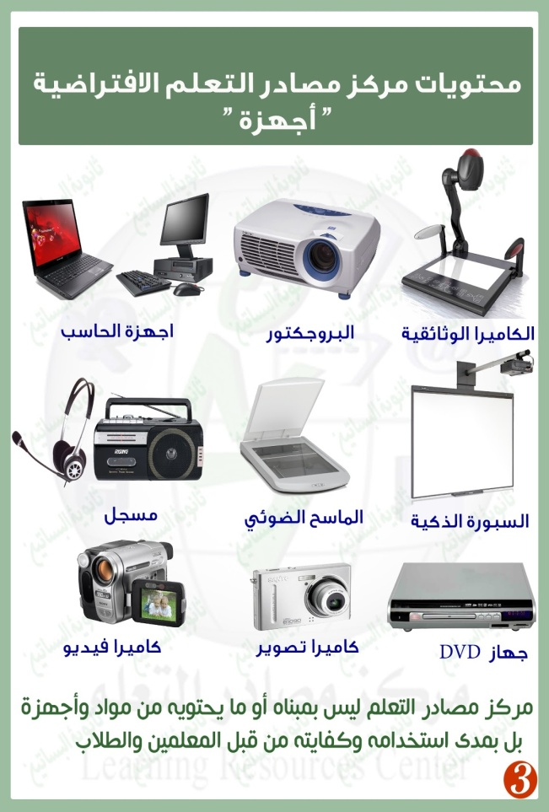
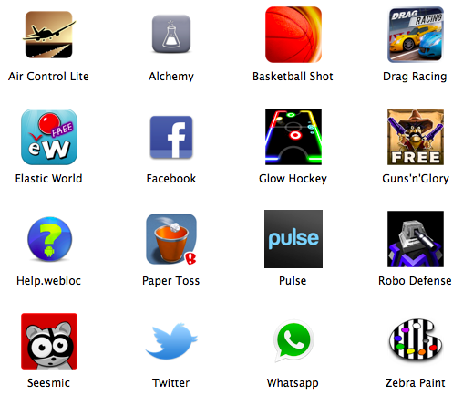
أهم التقنيات الموجود في المكتبات ومراكز المعلومات
الأجهزة والبرامج
هل هناك فرق بين الصورتين ؟؟

Slide 6
لمواجهة الطلب المتزايد على المعلومات
لماذا تستخدم المكتبات ومراكز المعلومات التقنيات في أعمالها ؟
تقديم خدمات جديدة / الإحاطة الجارية
الارتقاء بمستوى الخدمات المتوافرة
/ كتطوير الفهارس الالكترونية

Slide 7
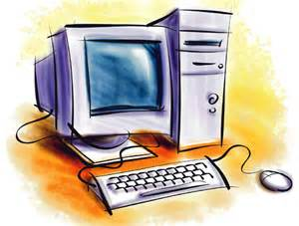
أهم استخدامات الحاسب الآلي في المكتبات ومراكز المعلومات
الإعارة
البحث
الفهرسة

Slide 8

أهم التقنيات الموجود في المكتبات ومراكز المعلومات
كيف تكون عملية استرجاع المعلومات في المكتبات إذا لم يكن هناك حاسبات آلية ؟
Text
Text
Text
Text

Slide 9
سبحان الله والحمد لله ولا إله إلا الله والله اكبر

